Slide 1
Понятие компьютерной публикации. Средства создания публикаций. Виды публикаций, их шаблоны. Структура публикаций

Slide 2
Публикация (лат. publico - объявлять публично) - это обнародование некоторых сведений. Этим термином называют также единую по форме и содержанию опубликованную работу.
На сегодня большинство публикаций создают, редактируют и форматируют, используя компьютерные программы, в частности, текстовые редакторы и процессоры. В таком случае употребляют термин компьютерная публикация.

Slide 3
По способу распространения публикации можно поделить на:
Печатная публикация - это такое произведение, которое издано на бумаге, напечатано.
Электронными публикациями называют распространение сведений с помощью электронных носителей, таких как диски или флэш-памяти или с помощью Интернета.
Публикации
Печатные
Книги, газеты, листовки
Брошюры
Буклеты
Информационные бюллетени
Рефераты
Электронные

Slide 4
Буклет - листовое издание в виде одного листа печатного материала, сложенного в два или более сгибов.
Бланк - это 1) лист бумаги, на котором напечатаны название и эмблема организации; 2) лист бумаги, на котором уже напечатан некоторый текст, чтобы заполнение бумаги проходило правильно.
Листовка - бумажный лист, на котором что-то напечатано с одной или обеих сторон.
Брошюра - книжное издание объемом от 4 до 48 страниц.
Информационный бюллетень - печатное издание, выпускаемое с целью информирования целевой группы людей (специалистов и/или других потребителей) по определенным вопросам. Информационный бюллетень, как правило, состоит из подборки актуальной тематической информации.

Slide 5
Рефера́т (нем. Referat, от лат. refere - докладывать, сообщать) - письменный доклад или выступление по определённой теме, в котором собрана информация из одного или нескольких источников. Рефераты могут являться изложением содержания научной работы, художественной книги и т. п.
Документами публикаций есть шаблоны, макеты и непосредственно сами публикации различного вида.
Шаблон - в переносном смысле - образец, пример, которому следуют.
Макет - образец книги, журнала и т.п., который производится для точного размещения текстового и иллюстративного материалу. Изготовление макета является одним из этапов подготовки издания и имеет целью окончательную проверку правильности написания и расположение текстового и иллюстративного материала.

Slide 6
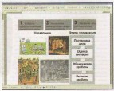
Программы для создания печатных публикаций.
Для создания печатных публикаций можно использовать как уже знакомые вам текстовые редакторы, так и специальные программы - настольные издательские системы
Текстовые редакторы
Microsoft Word («Майкрософт ворд») или Word («ворд»)
Самая распространённая программа для работы с текстами. Входит в набор программ Microsoft Office («Майкрософт офис»). Операционная система Windows, Mac OS.

Slide 7
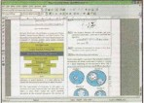
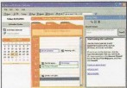
OpenOffice Writer
(«оупен офис райтер»)
Входит в набор программ OpenOffice («оупен офис»). Распространяется свободно. Операционная система Windows, Linux.
Microsoft Works («Майкрософт воркс») или Works («воркс»)
Microsoft Works - это комплект программ, среди которых есть и программа для работы с текстами.
Операционная система Windows, Mac OS.

Slide 8
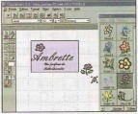
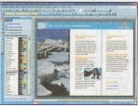
Claris Works
(«кларис воркс»)
Claris Works - это комплект программ, среди которых есть и программа для работы с текстами.
Операционная система Windows, Mac OS.
Настольные издательские системы
Microsoft Publisher
(«Майкрософт паблишер»)
Операционная система Windows.

Slide 9
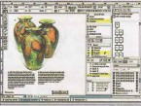
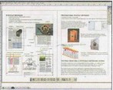
QuarkXPress
(«кварк экспресс»)
Операционная система
Windows, Mac OS.
Adobe Pagemaker
(«эдеуби пейджмейкер»)
Операционная система Windows, Mac OS.

Slide 10
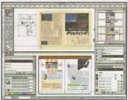
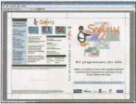
InDesign
(«ин дизайн»)
Операционная система Windows, Mac OS.
Scribus
(«скрайбас»)
Операционная система Linux.

Slide 11
Практическая работа
Программа Publisher
Publisher упрощает процесс создания публикаций, предоставляя сотни профессиональных макетов для начала работы. Все публикации состоят из независимого текста и элементов рисунков, которые предоставляют неограниченные возможности в создании макета страницы.
Создать визитную карточку.
Д/з: Проектная работа.
Создать газету из 6 страниц.

